Slide 1
Дистанционные технологии как инновация в процессе реализации образовательных стандартов нового поколения
Шевцова Александра Игоревна
Учитель английского языка
МаОУ «СОШ №6» г.Корсакова

Slide 2
Актуальность
В современном мире технологий наблюдается тенденция исчезновения грани между традиционным и дистанционным образованием. Современные школьники являются информационным поколением, т. е. имеющиеся электронные образовательные программы, учебники, задания уже являются для них обыденностью. Поскольку происходит стремительное развитие технологий, то в таком же темпе должны совершенствоваться информационные образовательные технологии, а именно дистанционное или онлайн-образование. Дистанционное образование в современном мире является альтернативой, которая позволяет решить современные проблемы — стремительное информационное развитие.

Slide 3
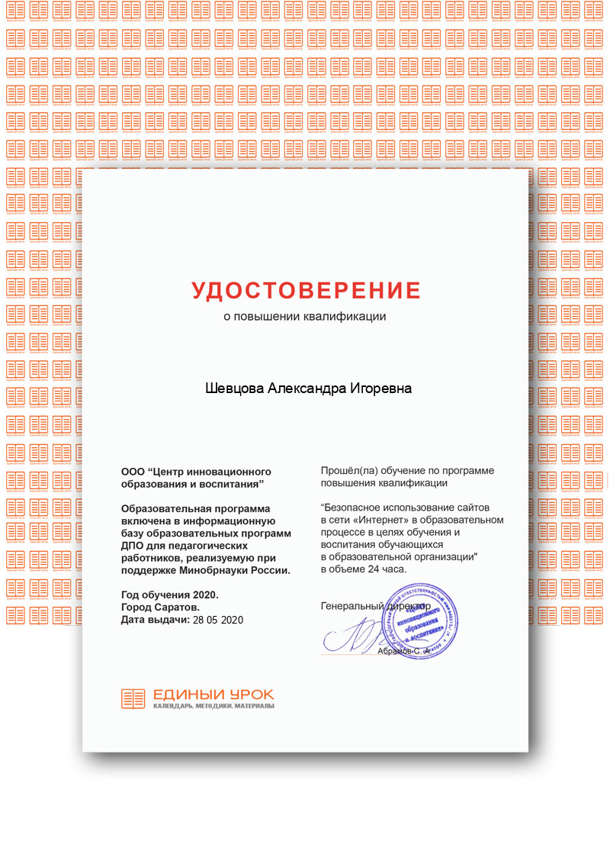
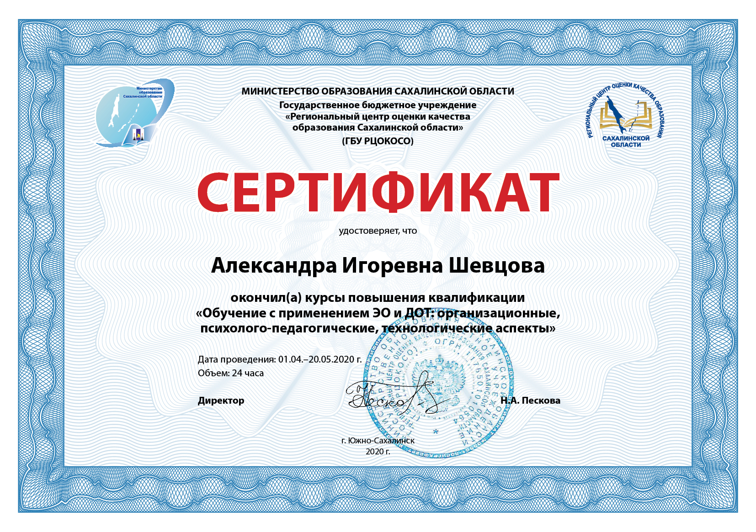
Успешность дистанционного обучения связана с профессионализмом учителя, поэтому Для повышения профессиональной компетентности педагогических работников были организованы бесплатные курсы.

Slide 4
ПРЕИМУЩЕСТВО ДО
Обучающийся сам выбирает время и место для занятий.Учиться можно не выходя из дома.
Материал изучается в индивидуальном темпе. Любая лекция может прослушиваться многократно.
Ученик не пассивный слушатель, а активный участник, управляющий учебным процессом.
Доступ к разнообразным информационным источникам (электронным интерактивным материалам).
Обучение доступно детям с ограниченными возможностями здоровья.
Возможность обучать сразу любое количество учеников.
Современные интерактивные средства обучения (онлайн-тестирование, интерактивные учебники), которые повышают качество образования.
Объективность оценивания, благодаря образовательным платформам

Slide 5
Основные трудности До
Трудно постоянно поддерживать мотивацию на высоком уровне. Обучение на расстоянии требует самоорганизации и самодисциплины.
Дефицит прямого общения с преподавателем. Не удается регулярно отслеживать и исправлять ошибки, которые допускаются в выполняемых заданиях.
Необходим постоянный доступ в Интернет. Место для учебы должно быть оборудовано веб-камерой, микрофоном и персональным компьютером.
Не хватает практических занятий, преобладает в обучении теоретический материал. Основные трудности для учителя
Много тратится времени и сил на разработку дистанционного учебного модуля.
Методика организации дистанционного обучения нуждается в совершенствовании.
Учитель не может полностью контролировать учебный процесс. Контролируют обучение только сам ученик и его родители.
Отсутствует эмоциональный контакт с учеником.

Slide 6
Структура дистанционного урока в режиме оффлайн:
1. Постановка целей обучения. Выработка значимых для учащихся мотивационных установок.
2. Инструктаж для учащихся и рекомендации к освоению учебного материала.
3. Самостоятельное изучение учениками учебного материла:
просмотр видео-лекции;
работа с мультимедийными материалами;
выполнение тренировочных интерактивных заданий.
4. Контроль усвоения материала. Завершающее онлайн-тестирование.
5. Консультация учителя. Рефлексия.

Slide 7

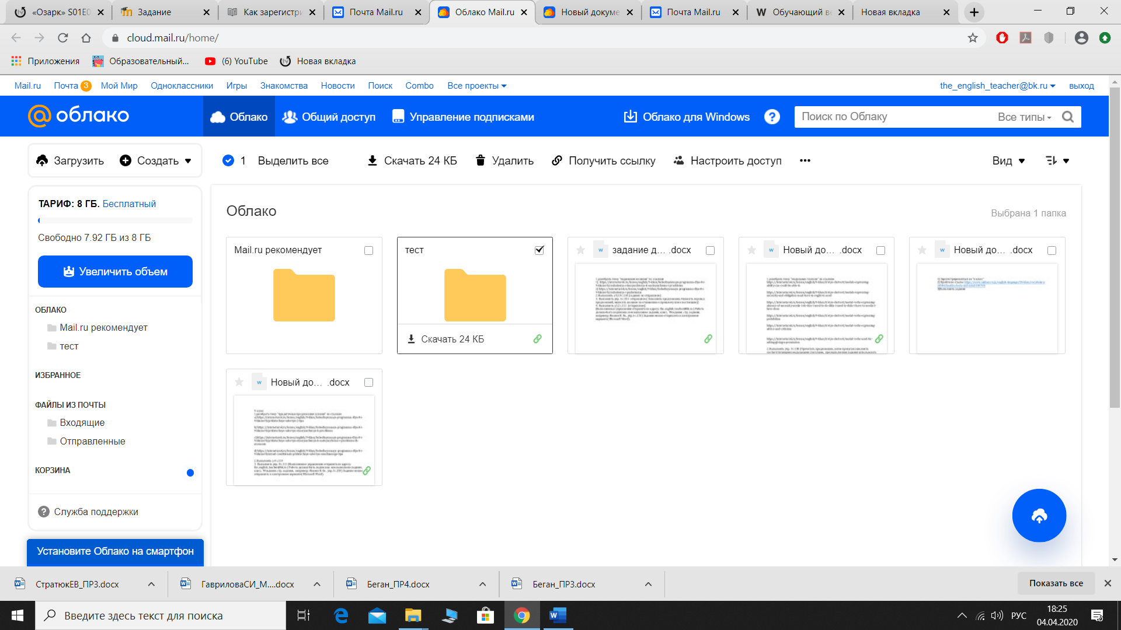


В соответствии с приказом № 111 от 24.03.2020 в школе осуществлялось дистанционное обучение в режиме оффлайн на базе образовательной платформы «Я класс», «российская электронная школа», videouroki.net, interneturok.ru, а также облачные технологии, в режиме онлайн - Skype, Zoom.. Постоянная связь поддерживалась посредством мессенджера What’s App, электронной почтой Mail.ru

Slide 9
Перспективы развития дистанционных технологий обучения:
Возможность изучать предметы школьного курса для тех учащихся, которые не могут посещать школу, например, по состоянию здоровья.
Освоение темы отдельного учебного предмета на углубленном уровне. Подготовка к участию в предметных олимпиадах.
Подготовка к экзаменам по разным школьным предметам.
Устранение пробелов в знаниях по определенным темам конкретных учебных предметов.

Slide 10
Спасибо за внимание!

